Slide 1
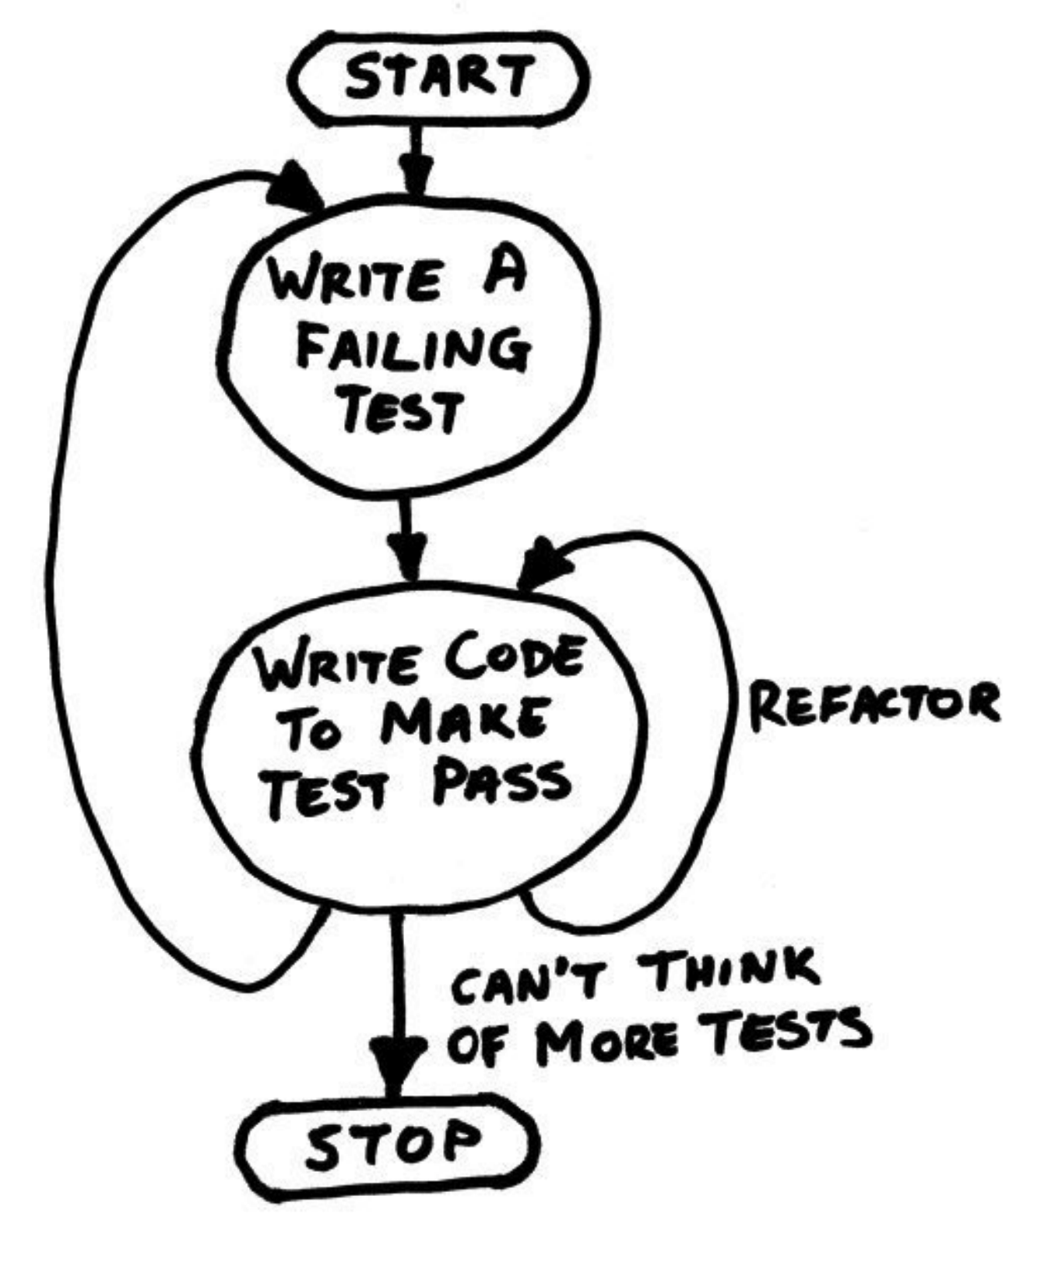
TDD测试驱动开发介绍及实践
陈钢
28/12/2019

Slide 2
如果丰⽥汽车⽣产线上的工人不对汽车质量负责，⽽是依赖于质检员的最后检验，这样的汽车你是否敢于驾驶？是否还会有今天誉满全球的丰⽥⽣产⽅式（TPS）？
传统的瀑布中，我们习惯将测试作为⼀个后置阶段。在争分夺秒的今天，如果我们继续把测试设置在最后环节，可能为时已晚。彼时，我们可能并没有充⾜的时间去修复那些刚刚被发现的重⼤缺陷，⽽上线却迫在眉睫。
软件开发中，低质量的返⼯是⼀项巨⼤的浪费。它消耗了团队，却没有创造出任何的业务价值。

Slide 3
质量内建
（Built-In Quality）
代码扫描、自动打包、单元测试、冒烟功能/接口测试、代码覆盖率、代码审核......

Slide 4
关于质量：质量检查和质量保证的差别
质量检查（QC）：发现缺陷，是面向产品的，旨在确保结果符合预期；
质量保证（QA）：将缺陷消灭在萌芽状态，确保制造质量，即力图确保以正确的方式做正确的事情。

Slide 5
质量存在于软件生命周期的哪个阶段？
分析
编码
测试
发布

Slide 6
质量存在于软件生命周期的哪个阶段？
分析
编码
测试
发布
质量检查

Slide 7
质量存在于软件生命周期的哪个阶段？
质量保证
分析
编码
测试
发布
质量检查

Slide 8
😄 同感？
大部分乃至全部测试都是手动的，抑或根本就没有测试
总是有更紧急的问题需要处理，没法腾出专门用于测试的时间
无法重构代码，因为担心这样做会破坏既有的功能
文档从来都不是最新的
害怕部署到生产环境，因为结果无法预料
团队为搞清楚某些方法或类的作用花费的时间太多
维护成本高
上市时间过长
......

Slide 9
关于测试
黑盒测试（功能测试）
白盒测试（结构测试）
优点：
可高效测试大块代码段；
无需访问和理解代码，也不要求测试人员知道如何编写代码；
将用户角度和开发人员角度分离。
缺点：
覆盖率有限，因为只执行部分测试场景；
测试效率低下，因为测试人员对软件内部构造一无所知；
测试缺乏针对性，因为测试人员对应用程序的了解有限。
优点：
知道受测软件的内部构造有助于进行详细测试；
能够发现隐藏的错误；
可帮助程序员反省；
由于知道软件的内部构造，因此可最大限度地提高测试覆盖率。
缺点：
可能无法发现未实现或缺失的功能；
需要对受测软件的内部构造有大致认识；
测试通常与产品代码的实现细节紧密耦合，导致重构代码后原本应该通过的测试未能通过。

Slide 10
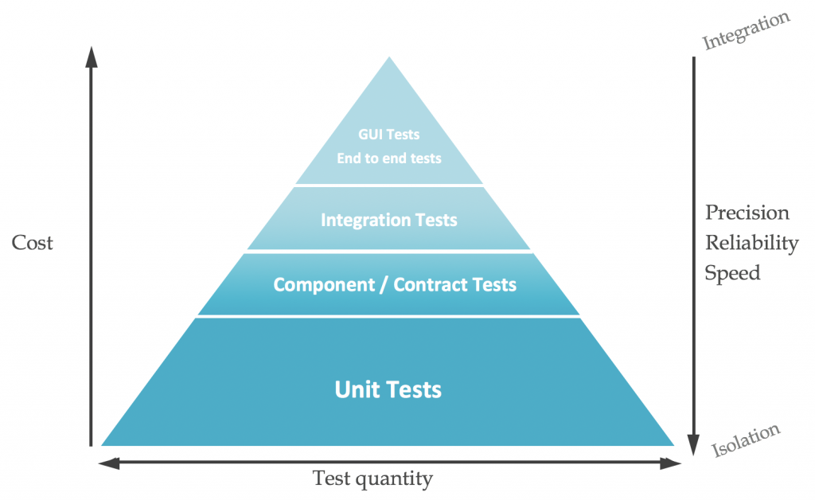
测试金字塔

Slide 11
我们目前在做的：
编写实现
编写测试代码
你真的能保证会去编写测试代码吗？而不是懒得写，忘记写，不屑写😕？

Slide 12
可以先写测试吗？
编写测试代码
编写实现

Slide 13
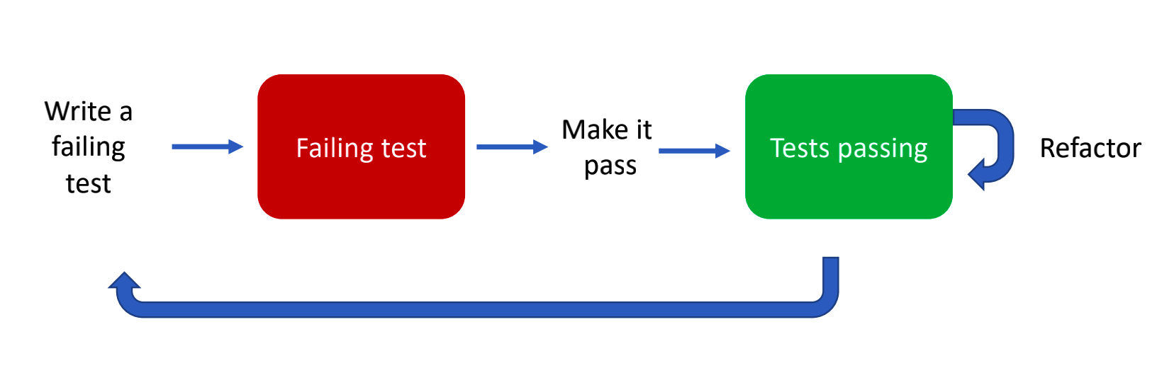
怎么做？
(0) 分析，拆分需求
(1) 思考，编写一个测试；
(2) 运行所有测试；
(3) 编写实现代码；
(4) 运行所有测试；
(5) 重构；
(6) 运行所有测试。

Slide 14
Let’s Try !
“井字游戏”的需求（认真地分析需求）
1.定义边界，以及将棋子放在哪些地方非法。
2.处理轮到哪个玩家落子的问题。
3.考虑这个游戏的获胜规则。
4.如何处理平局。

Slide 15
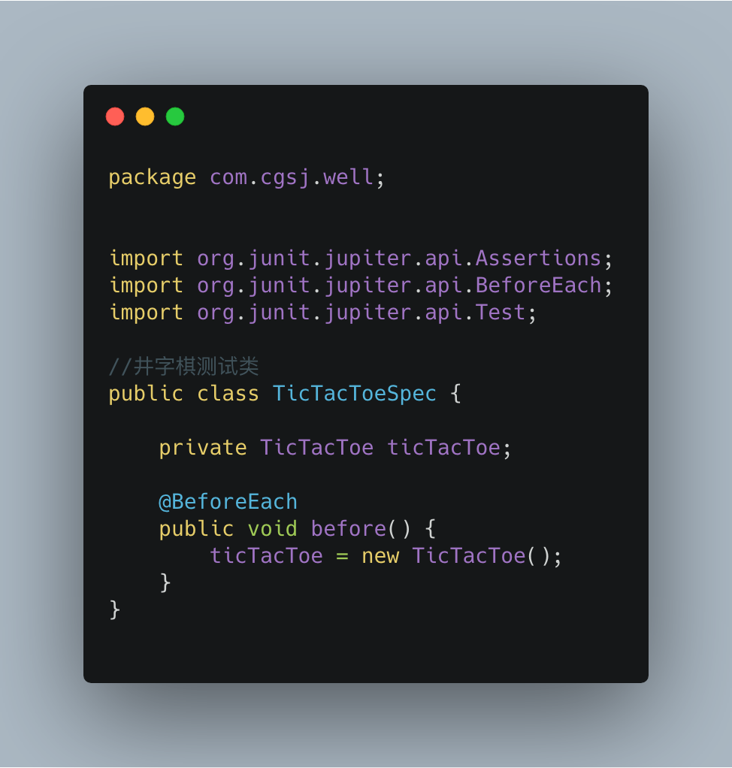
1.创建测试类

Slide 16
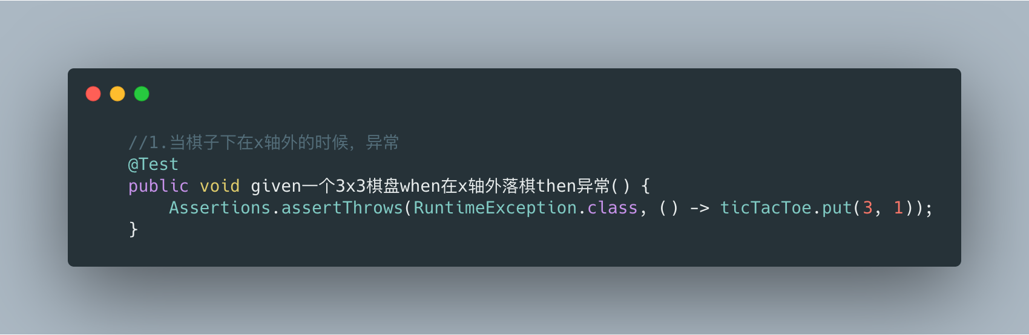
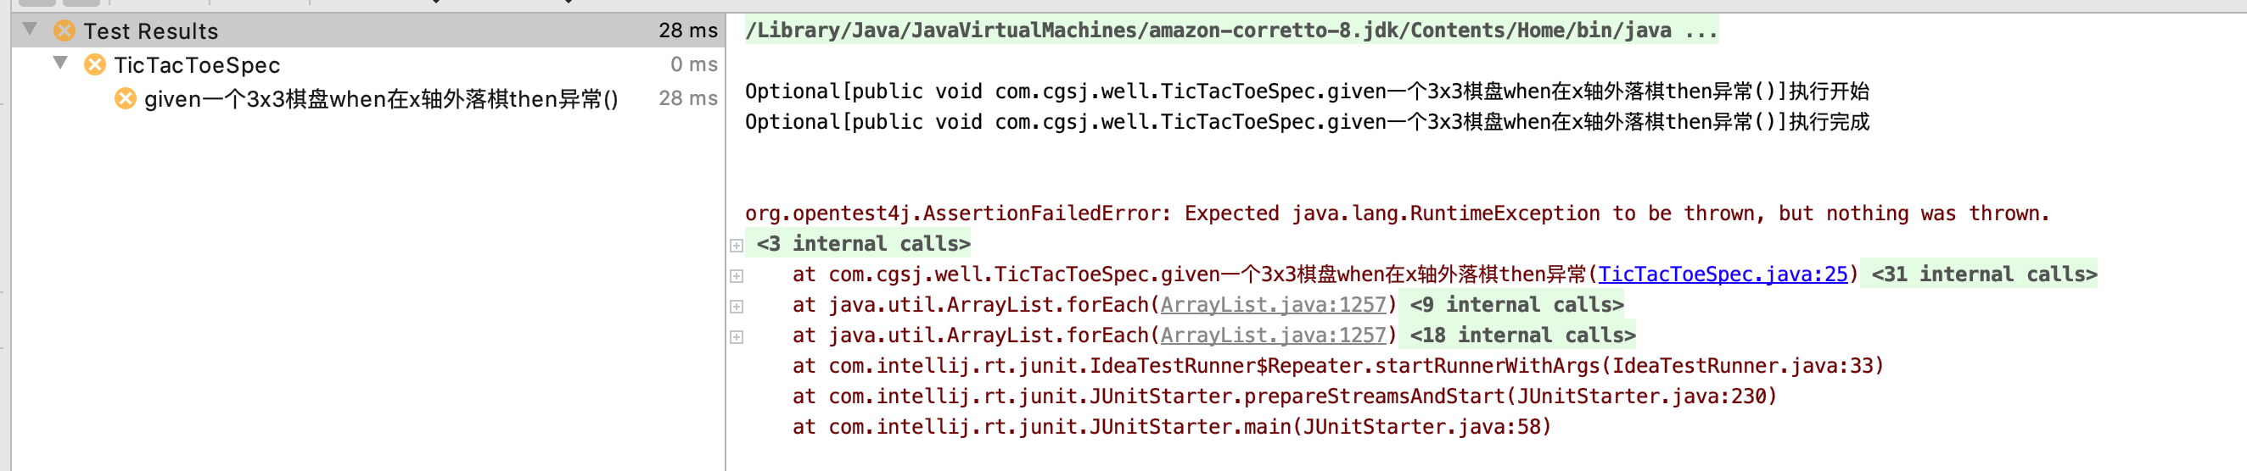
定义边界，以及将棋子放在哪些地方非法。
情况一：当棋子落在x轴以外时，抛出异常。
1.编写测试。
2.运行测试（红灯）

Slide 17
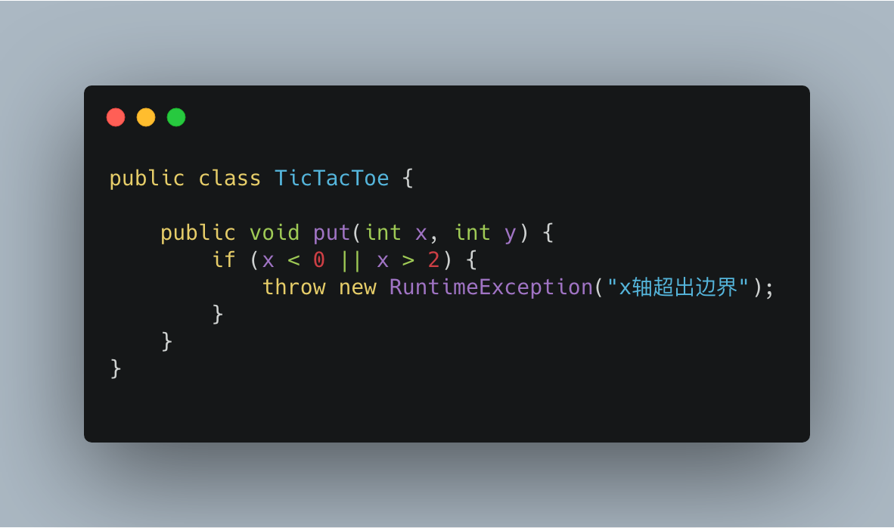
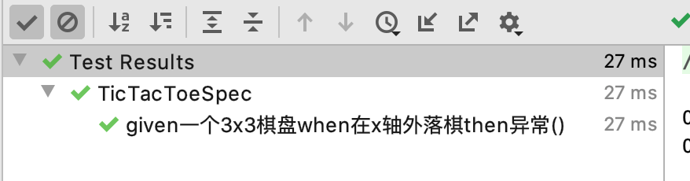
3.编写实现（最快，最简单）
4.运行测试 (绿灯)

Slide 18
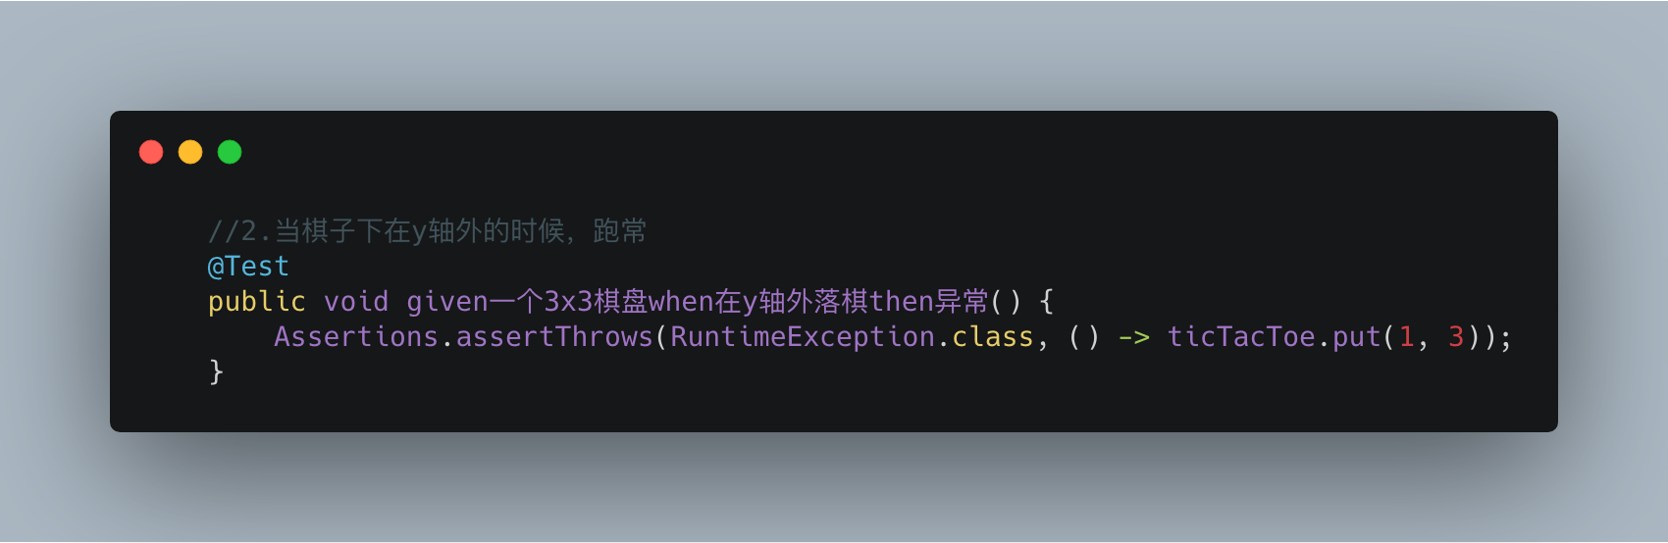
定义边界，以及将棋子放在哪些地方非法。
情况二：当棋子落在y轴以外时，抛出异常。
1.编写测试。
2.运行测试（红灯）
......

Slide 19
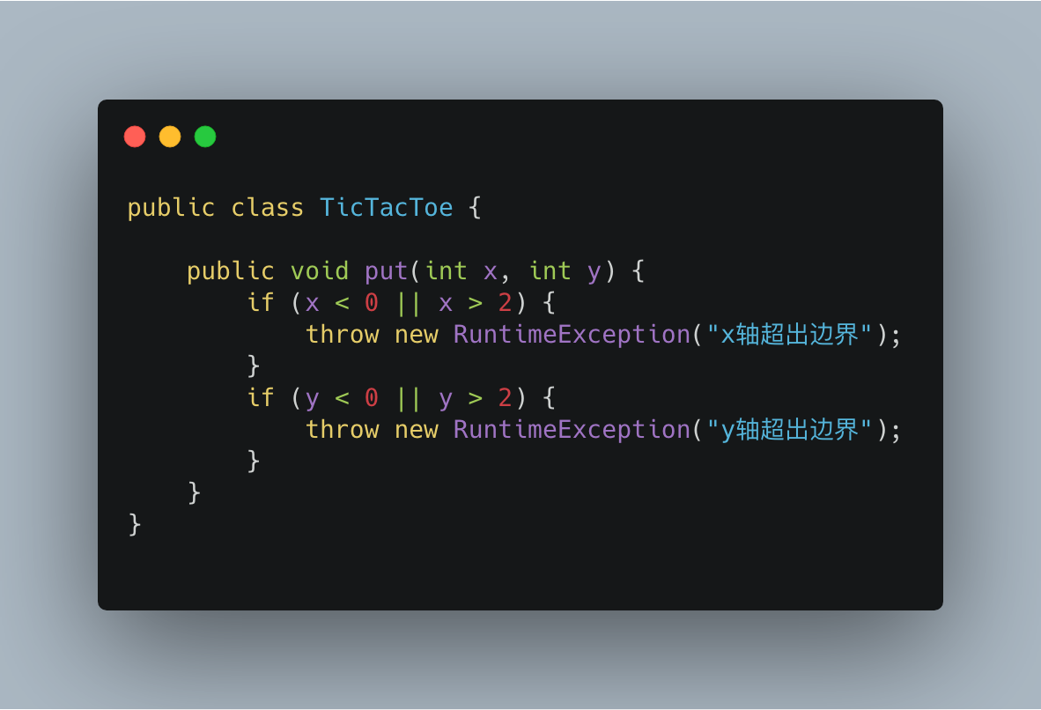
3.编写实现（最快，最简单）
4.运行测试 (绿灯)
......

Slide 20
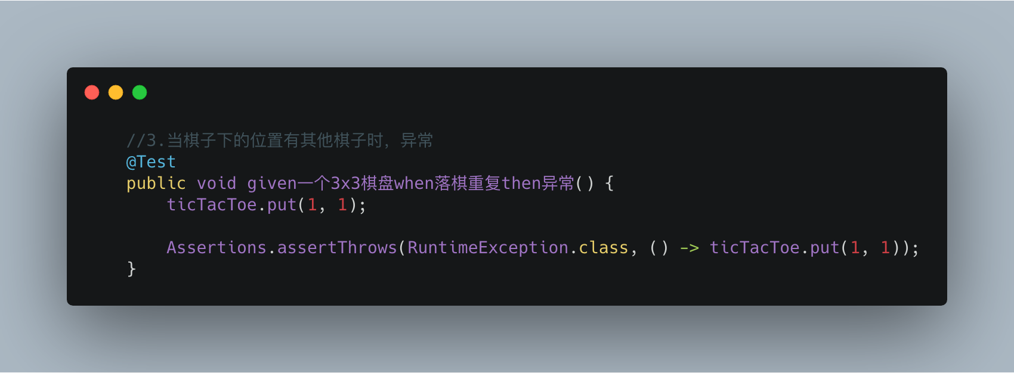
定义边界，以及将棋子放在哪些地方非法。
情况三：当棋子落在被占用的位置时，抛出异常。
1.编写测试。
2.运行测试（红灯）
......

Slide 21
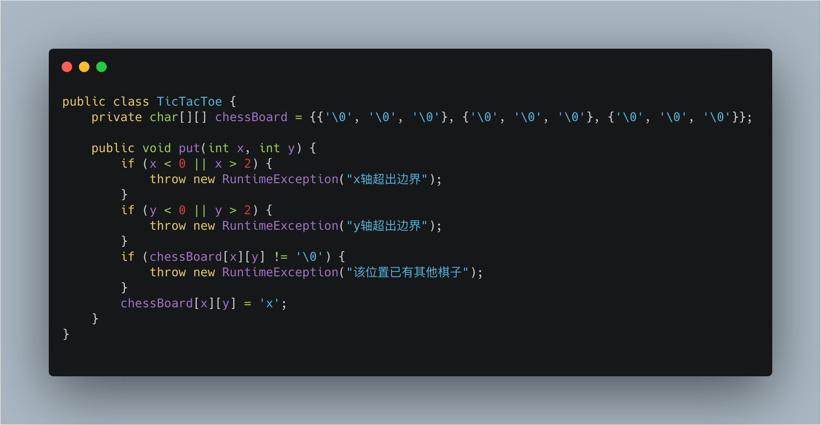
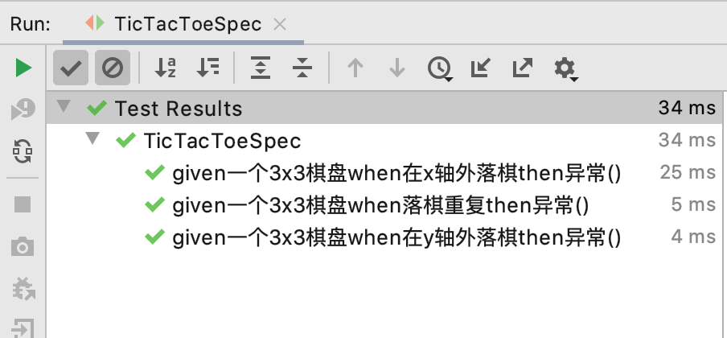
3.编写实现（最快，最简单）
4.运行测试

Slide 22
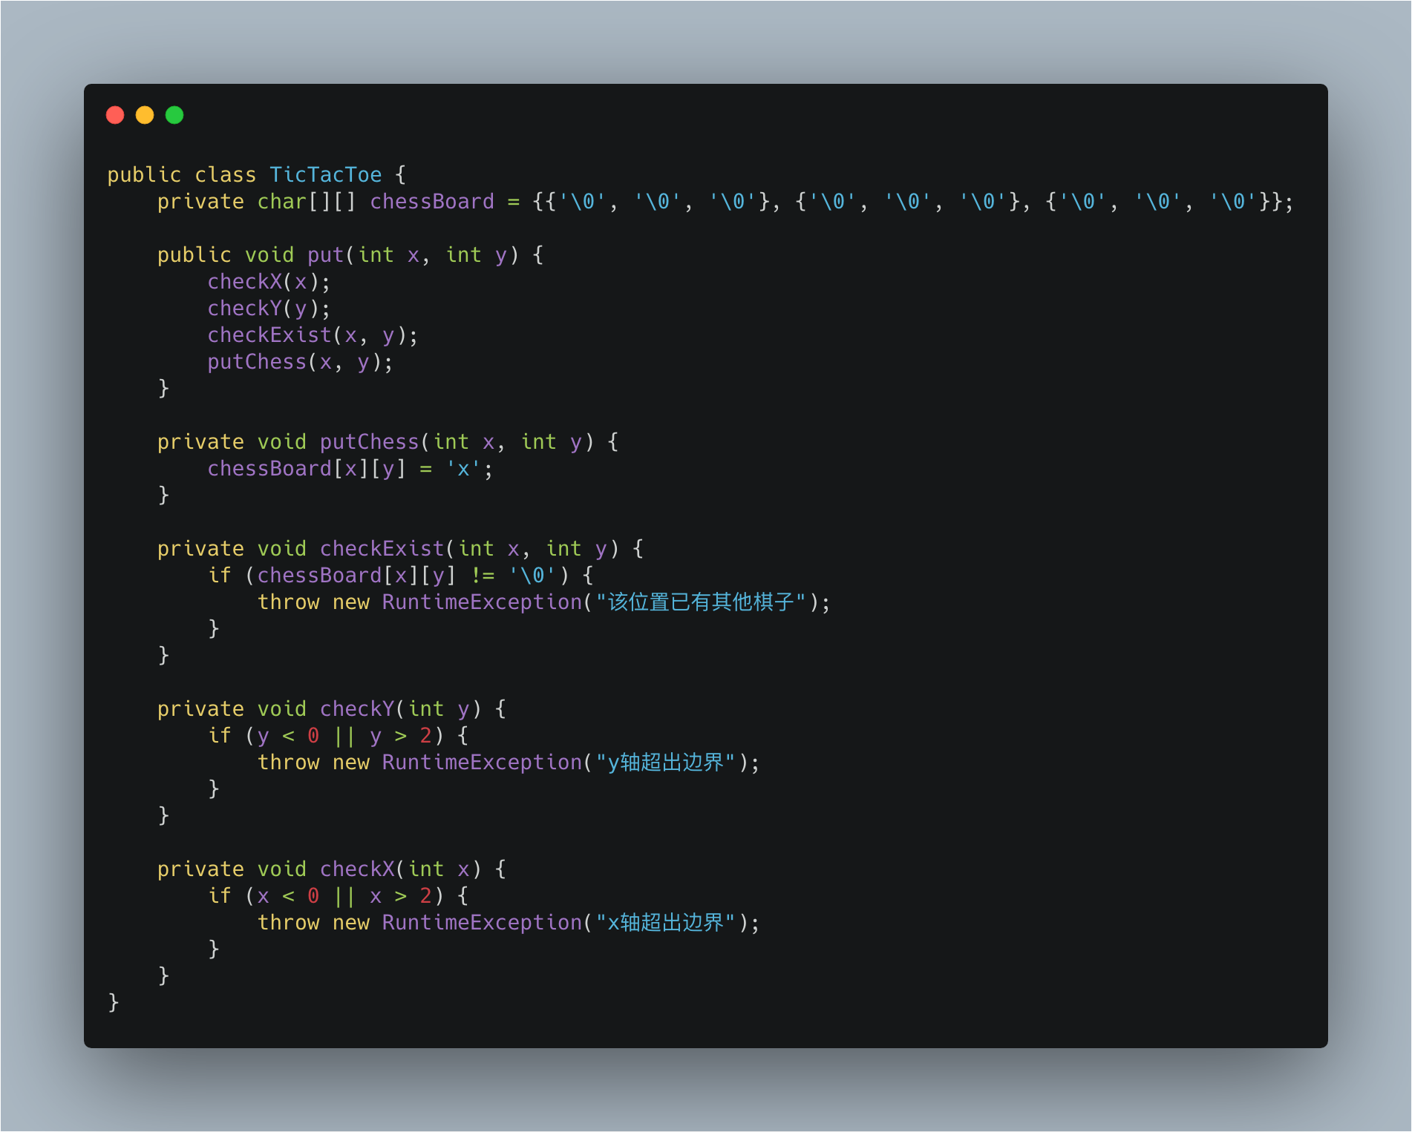
重构

Slide 23
运行测试

Slide 24
What are the advantages?

Slide 25
使开发者专注当前需求
从编写测试开始意味着以需求为出发点，意味着你的测试是需求驱动的，而不是现存的业务代码。
让我们有更多的思考
期望这个类会做些什么？
在一些特殊情况下，这个类会发生什么？
不会写一些无用代码
去你的代码仓库看看，项目中有多少代码在运行环境中是没有被用到的。

Slide 26
测试代码是第一个客户端
测试代码是我们业务代码的第一个客户端。
你可以从中得到什么信息
是否难以编写实现类？
编写的实现类是否难以使用？
实现类的返回是否符合预期？
是否难以使类处于可用状态？

Slide 27
可测试的代码
TDD要求你首先思考编写测试
这意味着将“被迫”编写可测试的代码。
可测试的代码易于使用，易于理解，易于维护。
构筑代码安全网

Slide 28
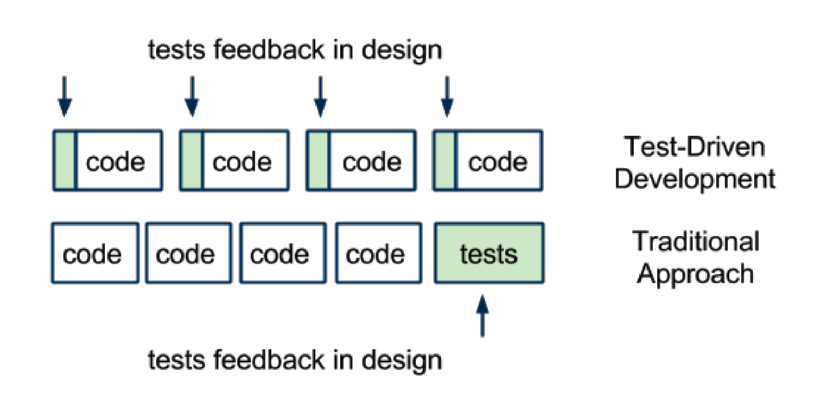
更快，更及时的反馈
频繁地编写测试意味着可以及早发现问题。
测试后行，测试反馈过晚。

Slide 29
听从你的测试
你的测试可能会揭示很多设计问题（你必须听从他）
单元测试过多？
也许你的类做了太多事（违反单一职责原则）
太多的mock对象？
你的类可能被过度耦合
在调用所需的行为之前进行复杂设置？
也许需要重新考虑一下调用前提条件。

Slide 30
more than that ! ! !
api反馈
过度工程问题
逻辑错误
文档
心理上的焦虑
接口实现分离

Slide 31
⚠️：TDD 并非测试方法
测试驱动开发的主要目标是提供可测试的代码设计，测试只是一项很有用的副产品。

Slide 32
TDD最佳实践
命名约定
流程
开发实践
工具

Slide 33
命名约定
只要阅读这个方法的名称，就能知道它是做什么的。
例如：Given/When/Then语法：
Given部分描述前置条件，
When部分描述操作，
Then部分描述期望的结果。

Slide 34
流程

Slide 35
开发实践
实现越简单，产品越好，且越容易维护
KISS原则：对大多数系统而言，保持简单而不是复杂化的效果最好。因此设计的主要目标是简约，必须避免不必要的复杂性。
先编写断言，再编写操作（这将更早澄清测试目的。）
最大限度减少每个测试中的断言
不要让测试依赖其他测试
测试的运行速度必须很快（这样就能经常运行测试。）
使用测试替身（减少代码依赖并提高测试的执行速度。）

Slide 36
工具
代码覆盖率JaCoCo，Clover...
持续集成（CI）Jenkins，gitlab，teamcity...

Slide 37
TDD 100% of the time?
TDD 不是银弹! :) ，TDD并不能神奇地解决所有这些问题，而只为我们找到解决方案指明方向。
不要期望它能轻易解决你的问题，无论是UTDD、EDD还是BDD，根据自己项目的实际情况，比如资金、人力资源、时间、组织架构等，合理的选择。
不要过⾼地抬举它，也不必过低地贬损它，利⽤它！

Slide 38
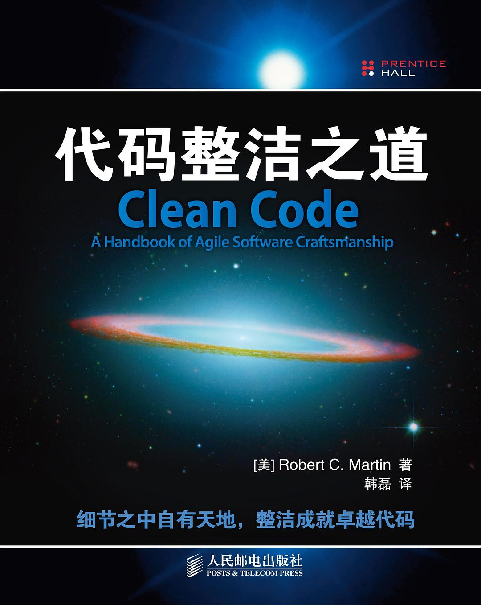
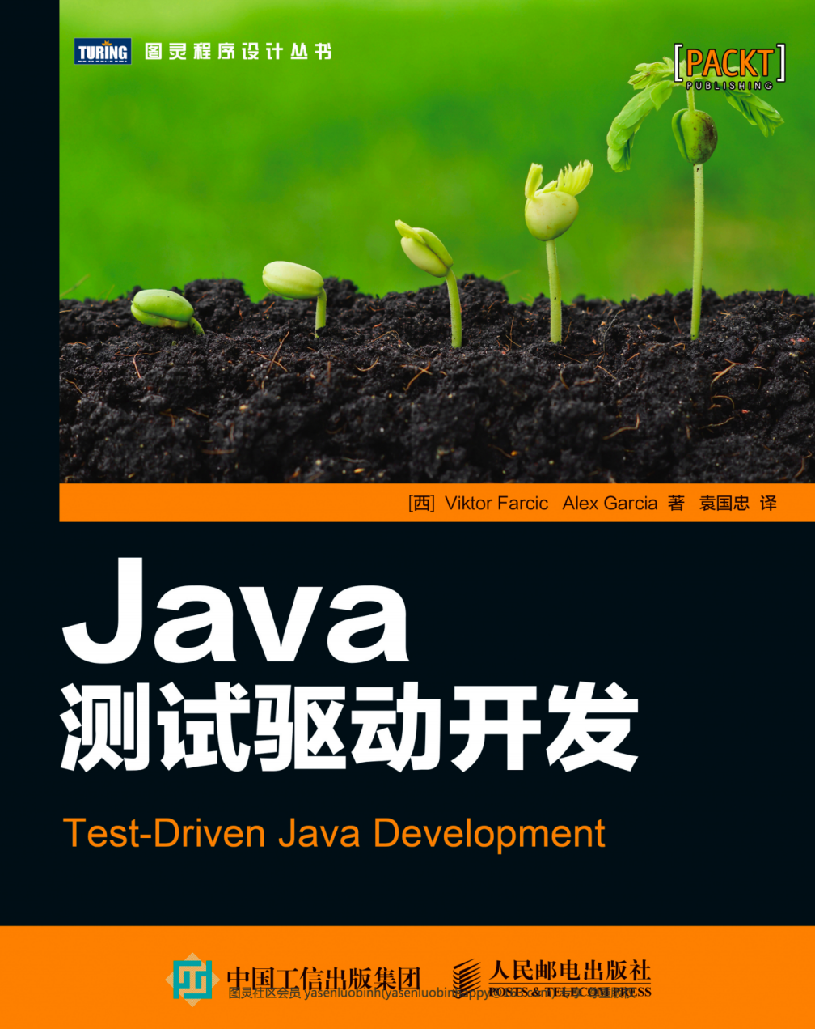
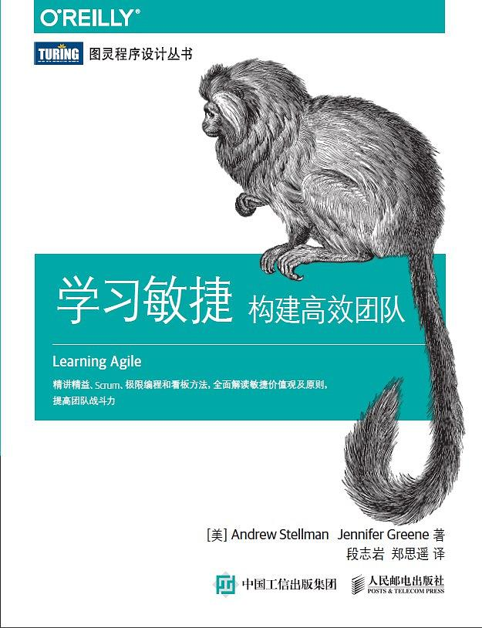

Slide 39
感谢观看
我算不上卓越的程序员，我只是一个有着卓越习惯的不错的程序员
-Kent Bect，极限编程创始人

